Slide 1
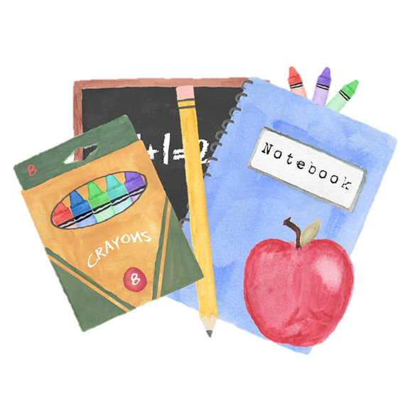
Septembre 2023
lundi | mardi | mercredi | jeudi | vendredi | samedi | dimanche
 |  |  |  | 1 | 2 | 3
4 | 5 | 6 | 7 | 8 | 9 | 10
11 | 12 | 13 | 14 | 15 | 16 | 17
18 | 19 | 20 | 21 | 22 | 23 | 24
25 | 26 | 27 | 28 | 29 | 30 | 1er
Rentrée
Automne
OCTOBRE

Slide 2
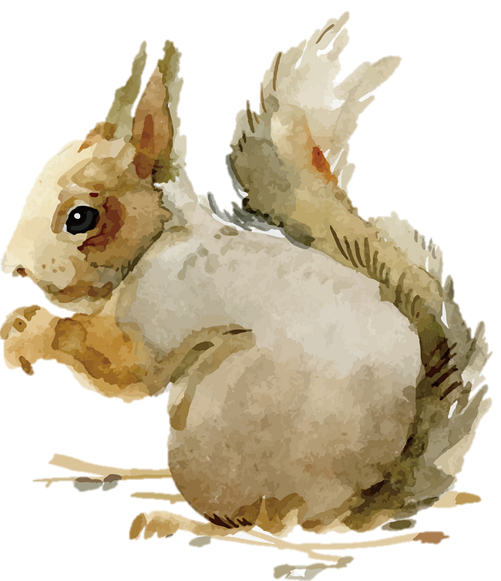
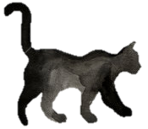
Octobre 2023
lundi | mardi | mercredi | jeudi | vendredi | samedi | dimanche
2 | 3 | 4 | 5 | 6 | 7 | 8
9 | 10 | 11 | 12 | 13 | 14 | 15
16 | 17 | 18 | 19 | 20 | 21 | 22
23 | 24 | 25 | 26 | 27 | 28 | 29
30 | 31 |  | 27 | 28 | 29 | 30
VACANCES
Halloween

Slide 3
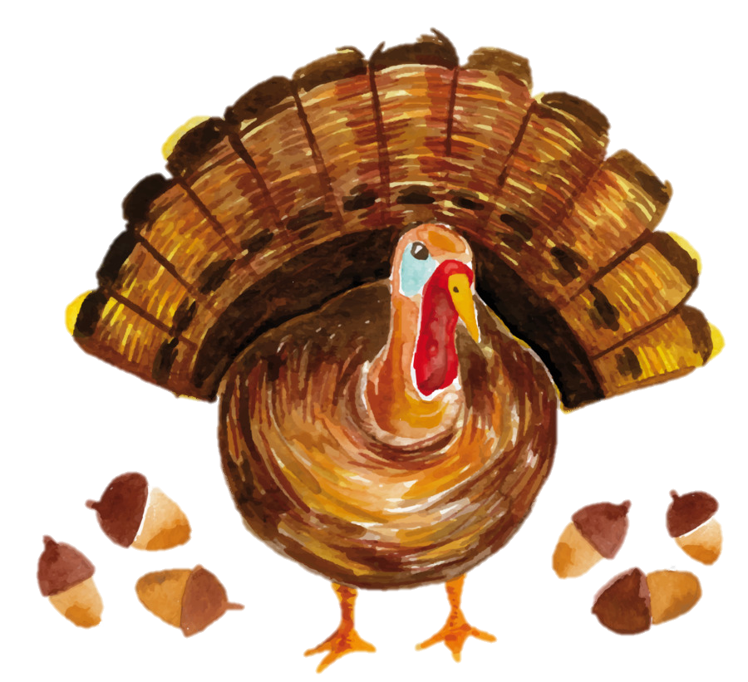
Novembre 2023
lundi | mardi | mercredi | jeudi | vendredi | samedi |  | dimanche
 |  | 1 | 2 | 3 | 4 |  | 5
6 | 7 | 8 | 9 | 10 | 11 |  | 12
13 | 14 | 15 | 16 | 17 | 18 |  | 19
20 | 21 | 22 | 23 | 24 | 25 |  | 26
27 | 28 | 29 | 30
La Toussaint
Armistice
Journée des droits de l’enfant

Slide 4
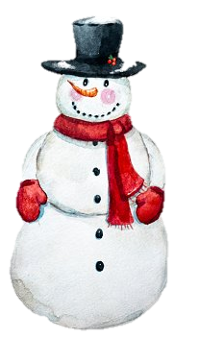
Décembre 2023
lundi | mardi | mercredi | jeudi | vendredi | samedi | dimanche
1 | 1 | 1 |  | 1 | 2 | 3
4 | 5 | 6 | 7 | 8 | 9 | 10
11 | 12 | 13 | 14 | 15 | 16 | 17
18 | 19 | 20 | 21 | 22 | 23 | 24
25 | 26 | 27 | 28 | 29 | 30 | 31
Hiver
VACANCES
Noël

Slide 5
Janvier 2024
lundi | mardi | mercredi | jeudi | vendredi | samedi | dimanche
1 | 2 | 3 | 4 | 5 | 6 | 7
8 | 9 | 10 | 11 | 12 | 13 | 14
15 | 16 | 17 | 18 | 19 | 20 | 21
22 | 23 | 24 | 25 | 26 | 27 | 28
29 | 30 | 31
Epiphanie

Slide 6
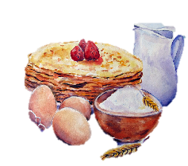
Février 2024
lundi | mardi | mercredi | jeudi | vendredi | samedi |  |  | dimanche
 |  |  | 1 | 2 | 3 |  |  | 4
5 | 6 | 7 | 8 | 9 | 10 |  |  | 11
12 | 13 | 14 | 15 | 16 | 17 |  |  | 18
19 | 20 | 21 | 22 | 23 | 24 |  |  | 25
26 | 27 | 28 | 29
Chandeleur
VACANCES

Slide 7
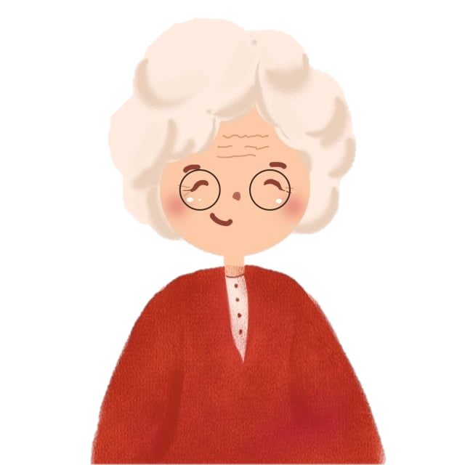
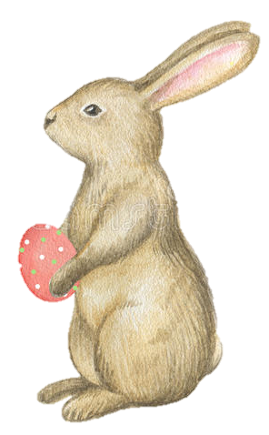
Mars 2024
lundi | mardi | mercredi | jeudi | vendredi | samedi | dimanche
 |  |  |  | 1 | 2 | 3
4 | 5 | 6 | 7 | 8 | 9 | 10
11 | 12 | 13 | 14 | 15 | 16 | 17
18 | 19 | 20 | 21 | 22 | 23 | 24
25 | 26 | 27 | 28 | 29 | 30 | 31
Fête des Mamies
Printemps
Pâques

Slide 8
Avril 2024
lundi | mardi | mercredi | jeudi | vendredi | samedi | dimanche
1 | 2 | 3 | 4 | 5 | 6 | 7
8 | 9 | 10 | 11 | 12 | 13 | 14
15 | 16 | 17 | 18 | 19 | 20 | 21
22 | 23 | 24 | 25 | 26 | 27 | 28
29 | 30
Lundi de Pâques
VACANCES

Slide 9
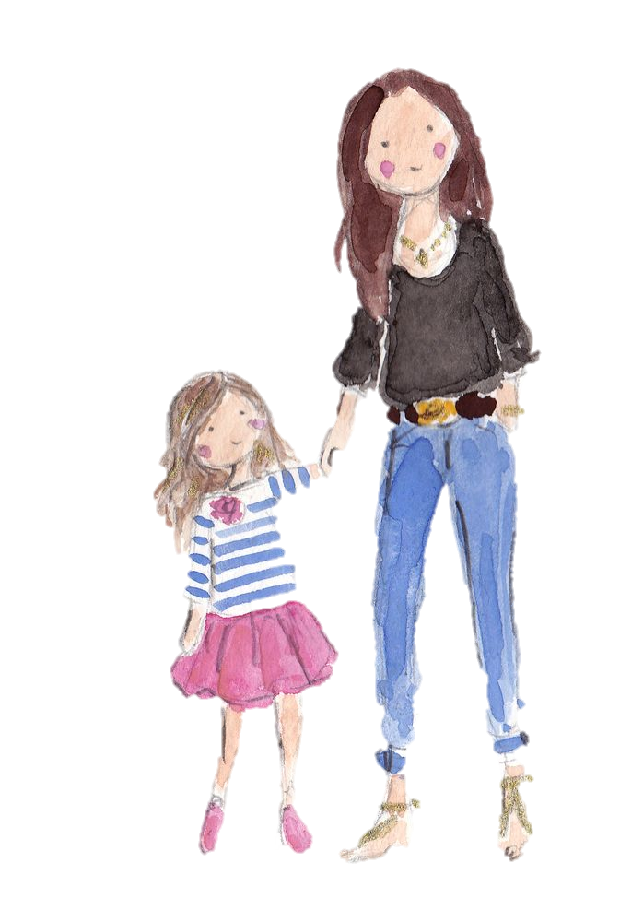
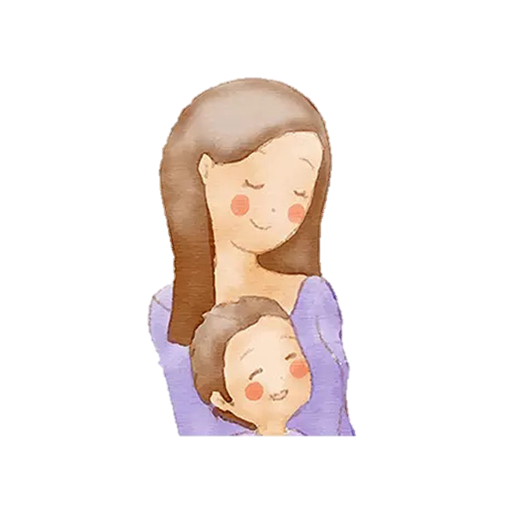
Mai 2024
lundi | mardi | mercredi | jeudi | vendredi | samedi | dimanche
 |  | 1 | 2 | 3 | 4 | 5
6 | 7 | 8 | 9 | 10 | 11 | 12
13 | 14 | 15 | 16 | 17 | 18 | 19
20 | 21 | 22 | 23 | 24 | 25 | 26
27 | 28 | 29 | 30 | 31 |  | 29
1er mai
Victoire 1945
Ascension
Pont
Pentecôte
Lundi de Pentecôte
Fête des mères

Slide 10
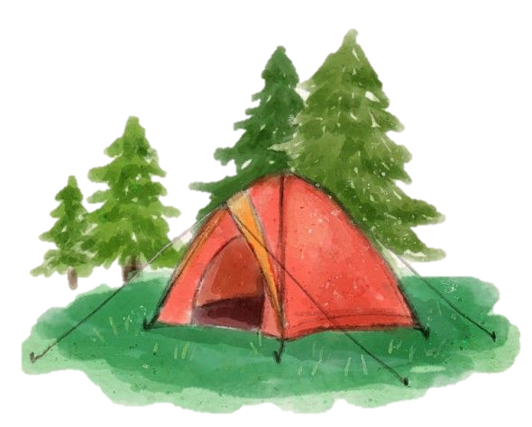
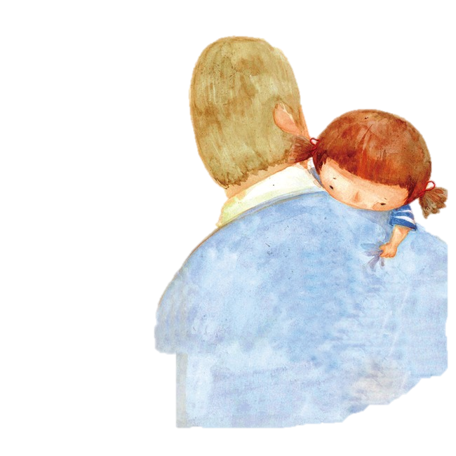
Juin 2024
lundi | mardi | mercredi | jeudi | vendredi | samedi | dimanche
 |  |  |  |  | 1 | 2
3 | 4 | 5 | 6 | 7 | 8 | 9
10 | 11 | 12 | 13 | 14 | 15 | 16
17 | 18 | 19 | 20 | 21 | 22 | 23
24 | 25 | 26 | 27 | 28 | 29 | 30
Fête des pères
Eté – Fête de la musique

Slide 11
Juillet 2024
lundi | mardi | mercredi | jeudi | vendredi | samedi | dimanche
1 | 2 | 3 | 4 | 5 | 6 | 7
8 | 9 | 10 | 11 | 12 | 13 | 14
15 | 16 | 17 | 18 | 19 | 20 | 21
22 | 23 | 24 | 25 | 26 | 27 | 28
29 | 30 | 31
VACANCES
Fête nationale

Slide 12
Août 2024
lundi | mardi | mercredi | jeudi | vendredi | samedi | dimanche
 |  |  | 1 | 2 | 3 | 4
5 | 6 | 7 | 8 | 9 | 10 | 11
12 | 13 | 14 | 15 | 16 | 17 | 18
19 | 20 | 21 | 22 | 23 | 24 | 25
26 | 27 | 28 | 29 | 30 | 31
Assomption

